Slide 1
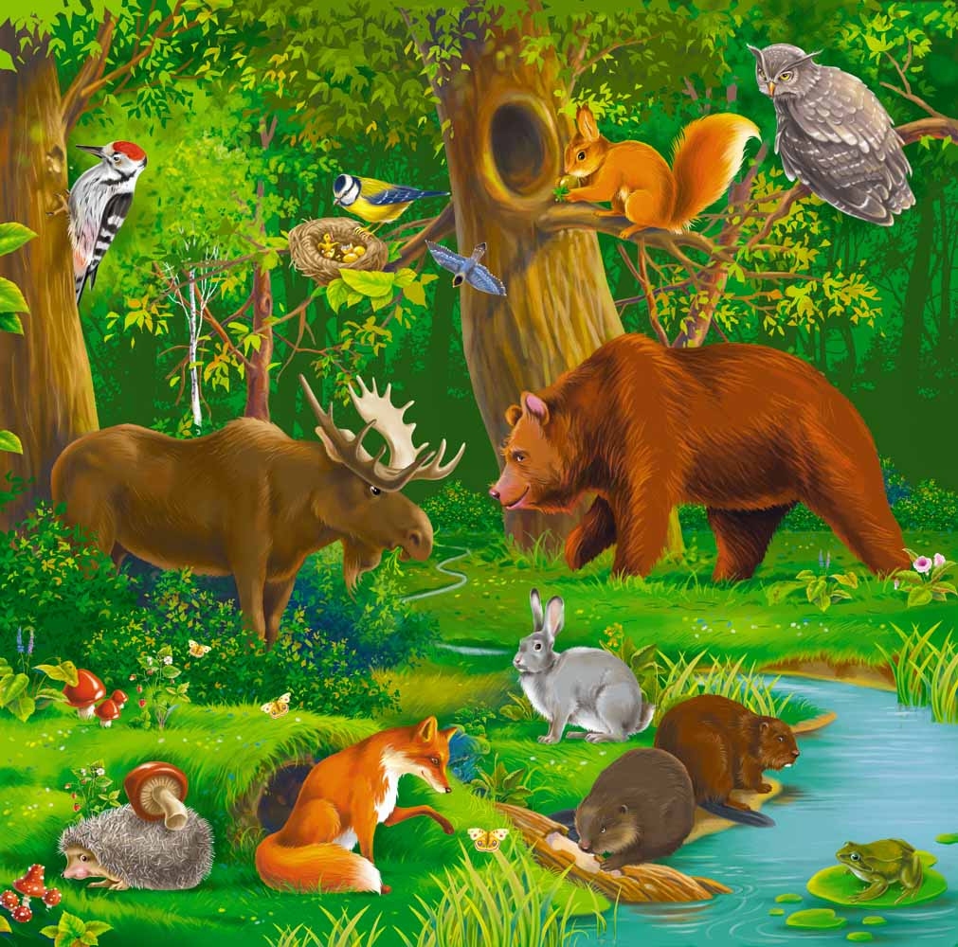
Животные Прибайкалья

Slide 2
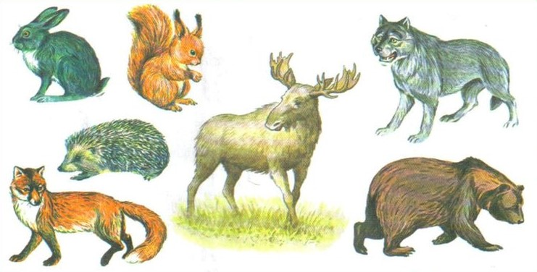
Покажи части тела животных (туловище, голову, хвост, рога, копыта и т.д.). Запомни их названия. Цель: активизация словаря ( возраст : 4-5 лет)

Slide 3
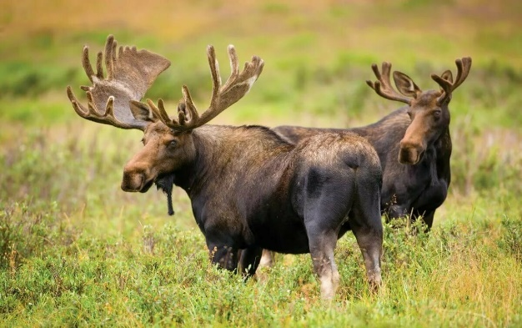
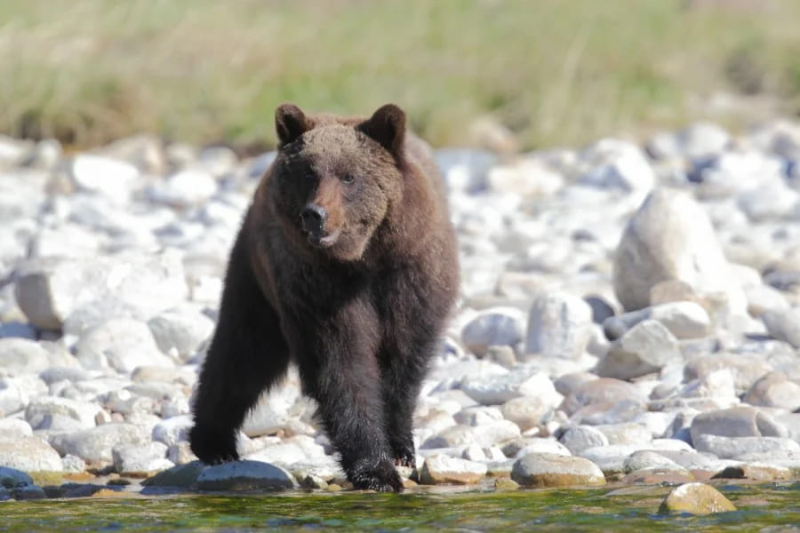
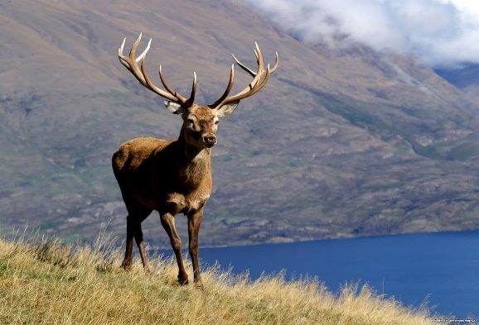
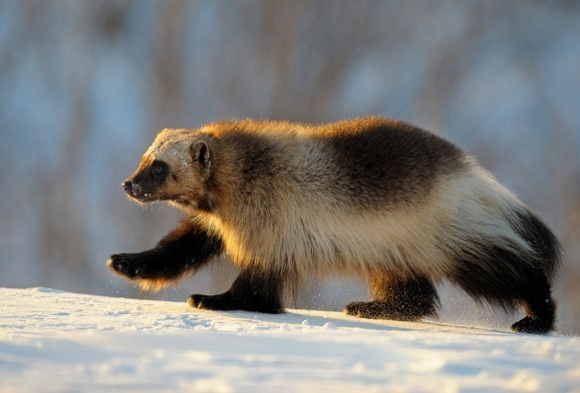
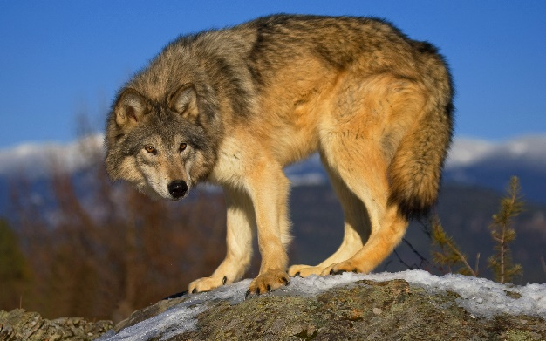
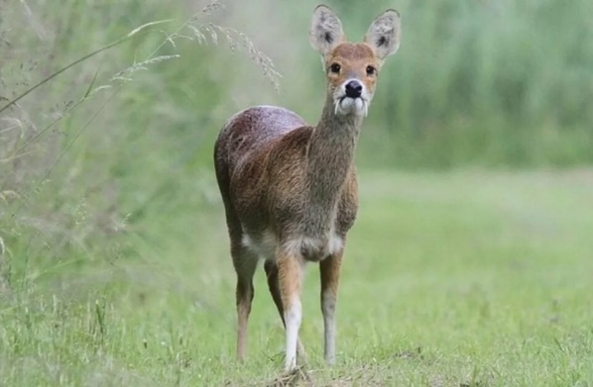
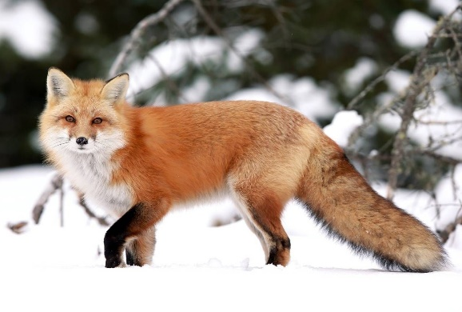
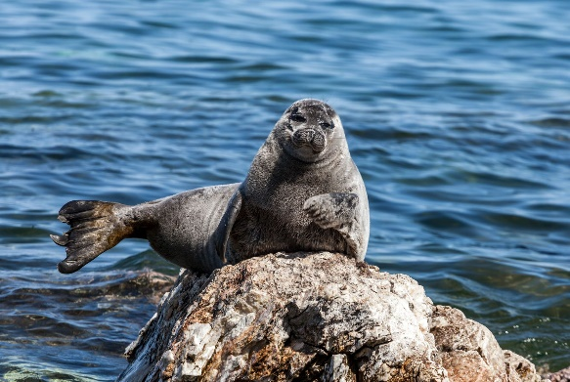
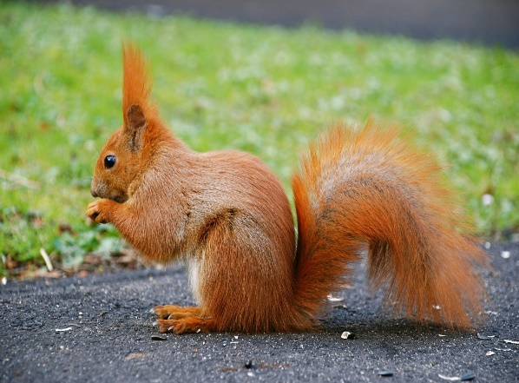
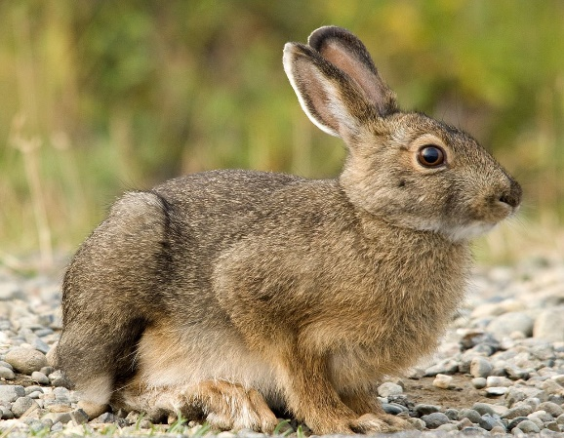
«Хищные-травоядные» Цель: активизация словаря (старший дошкольный возраст)
Хищные
Травоядные

Slide 4
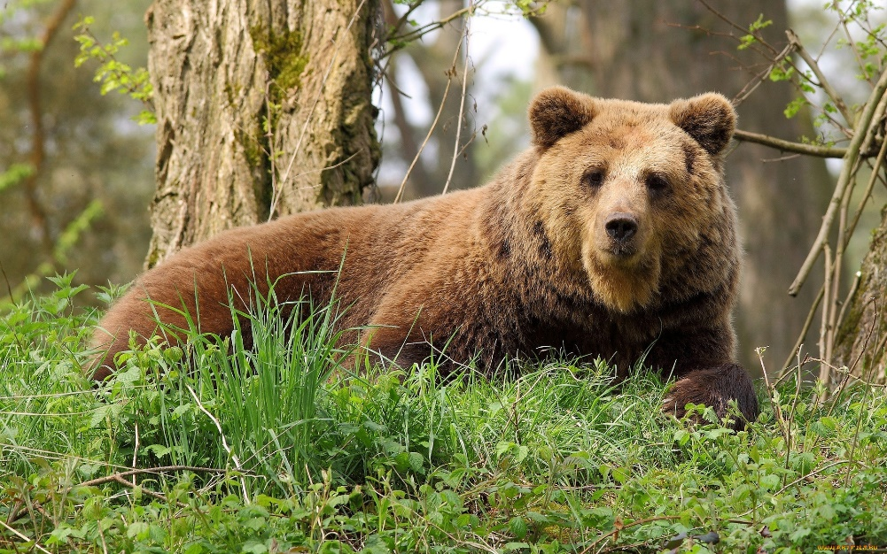
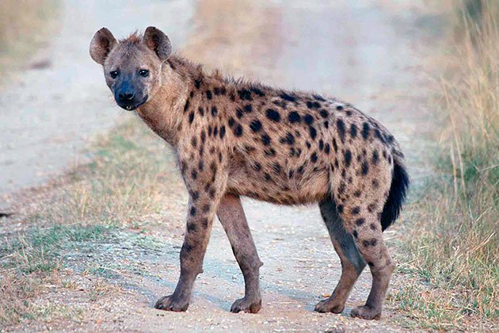
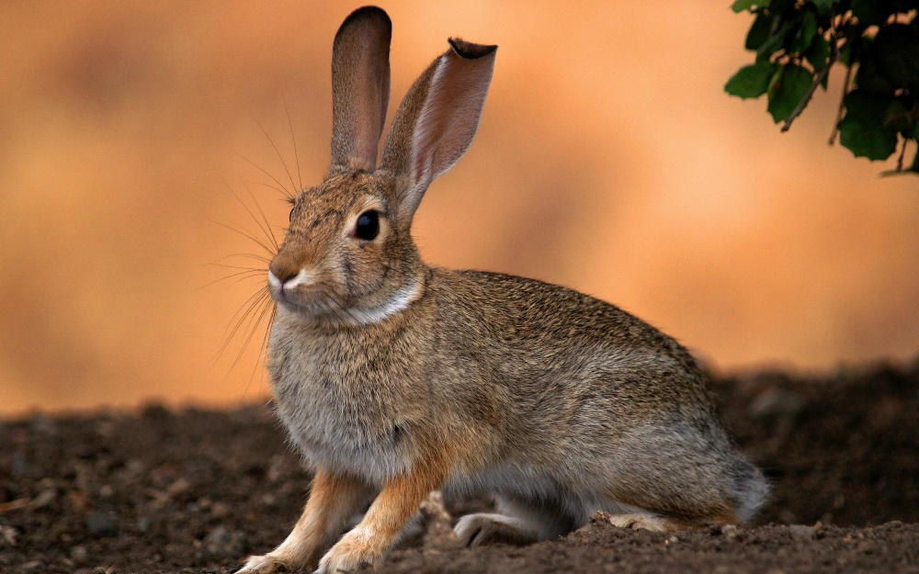
«Третий лишний» Цель: активизация словаря (возраст 4-5 лет)

Slide 5
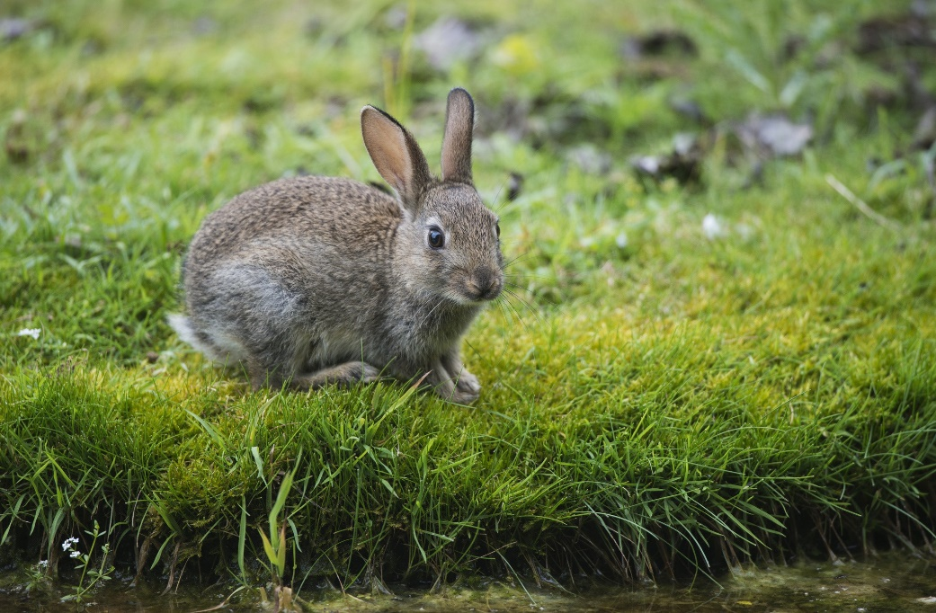
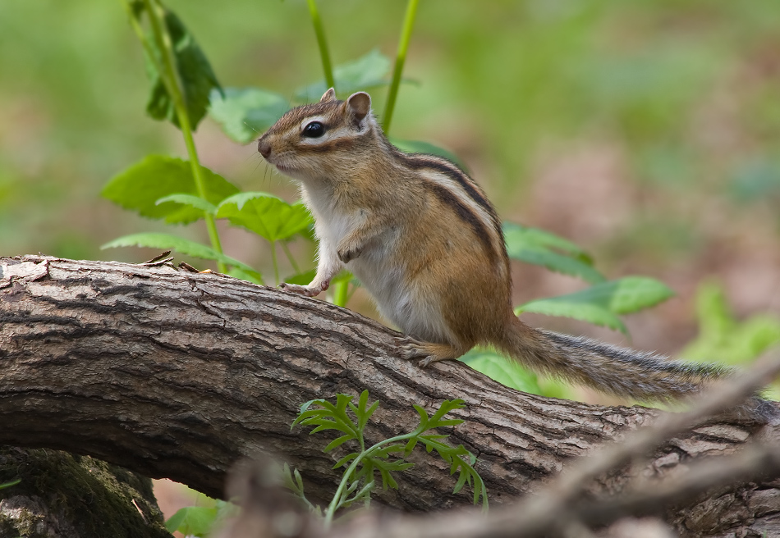
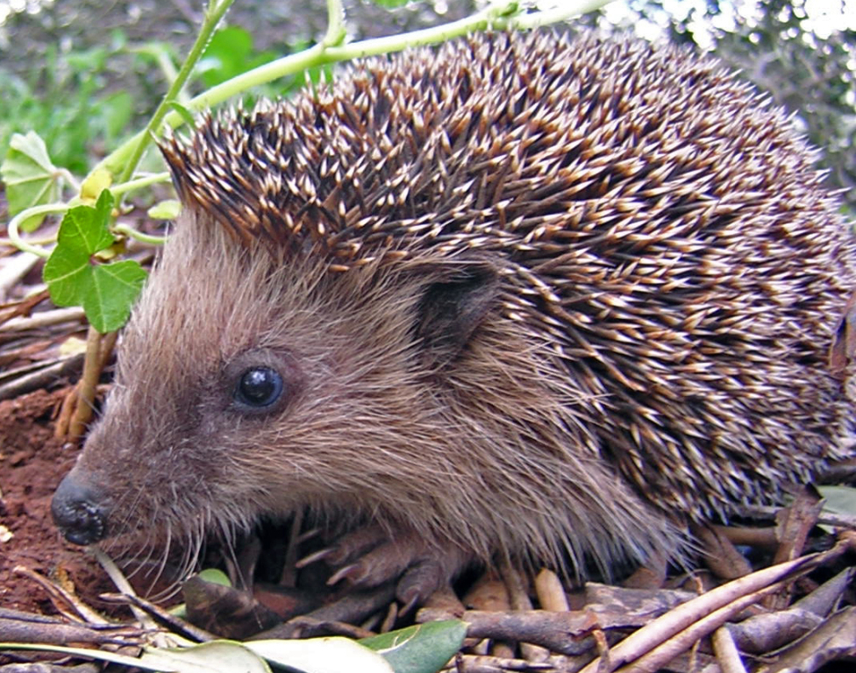
«Третий лишний» Цель: активизация словаря (возраст 4-5 лет)

Slide 6
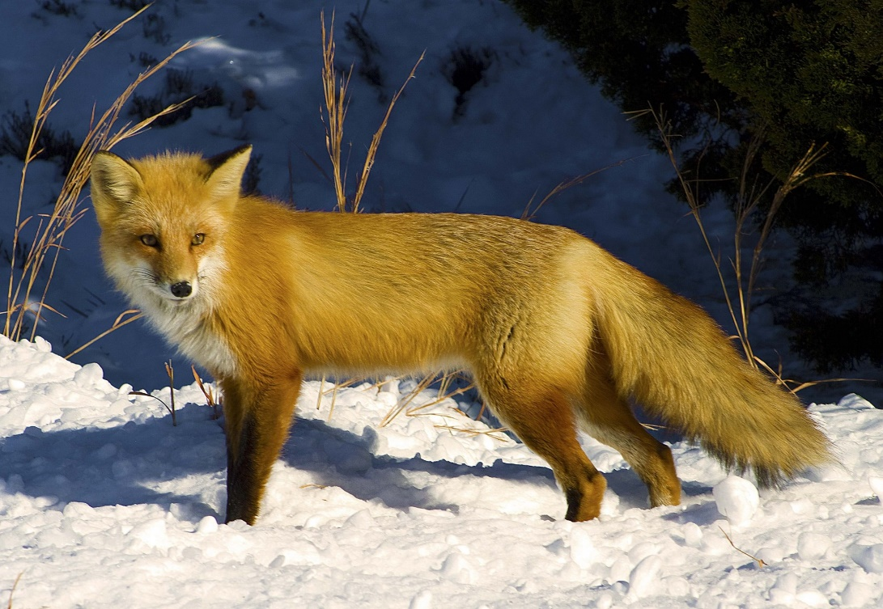
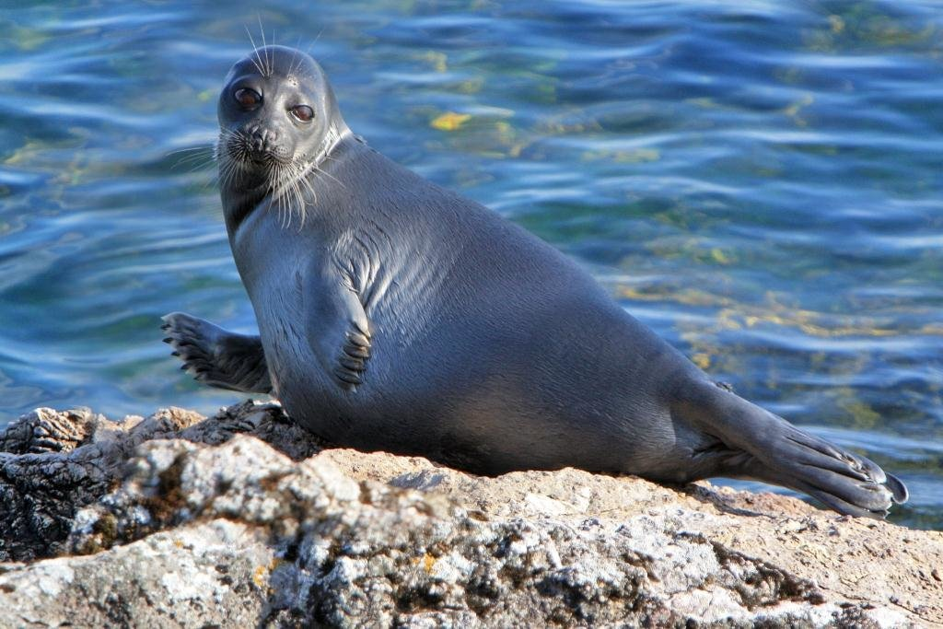
«Третий лишний» Цель: активизация словаря (возраст 4-5 лет)

Slide 7
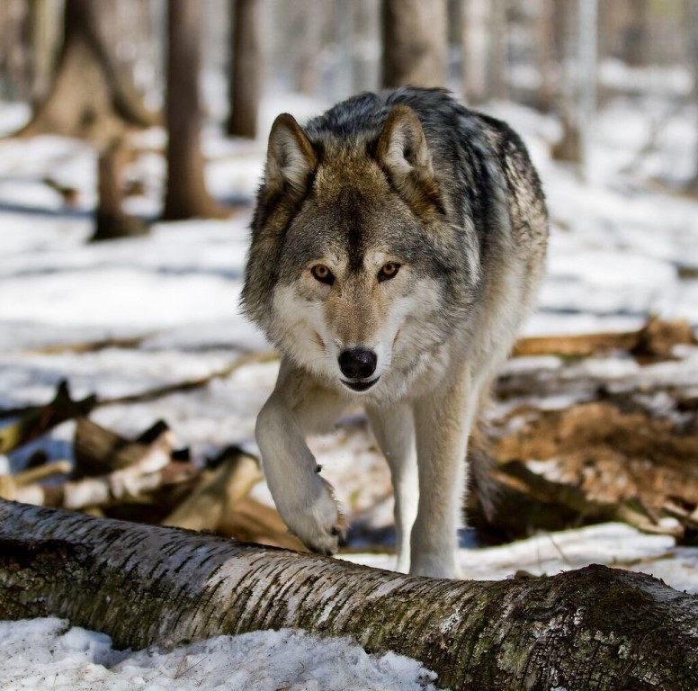
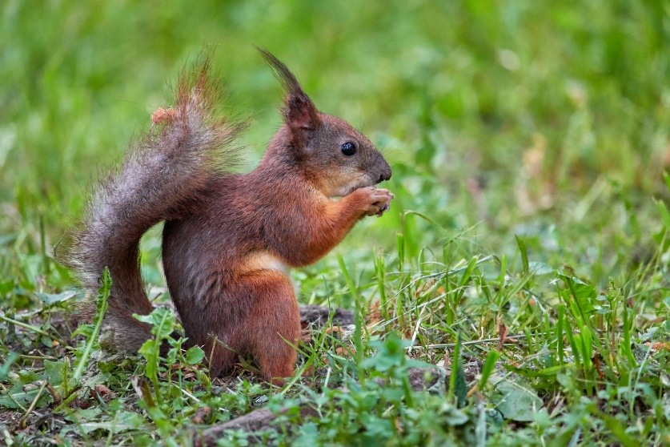
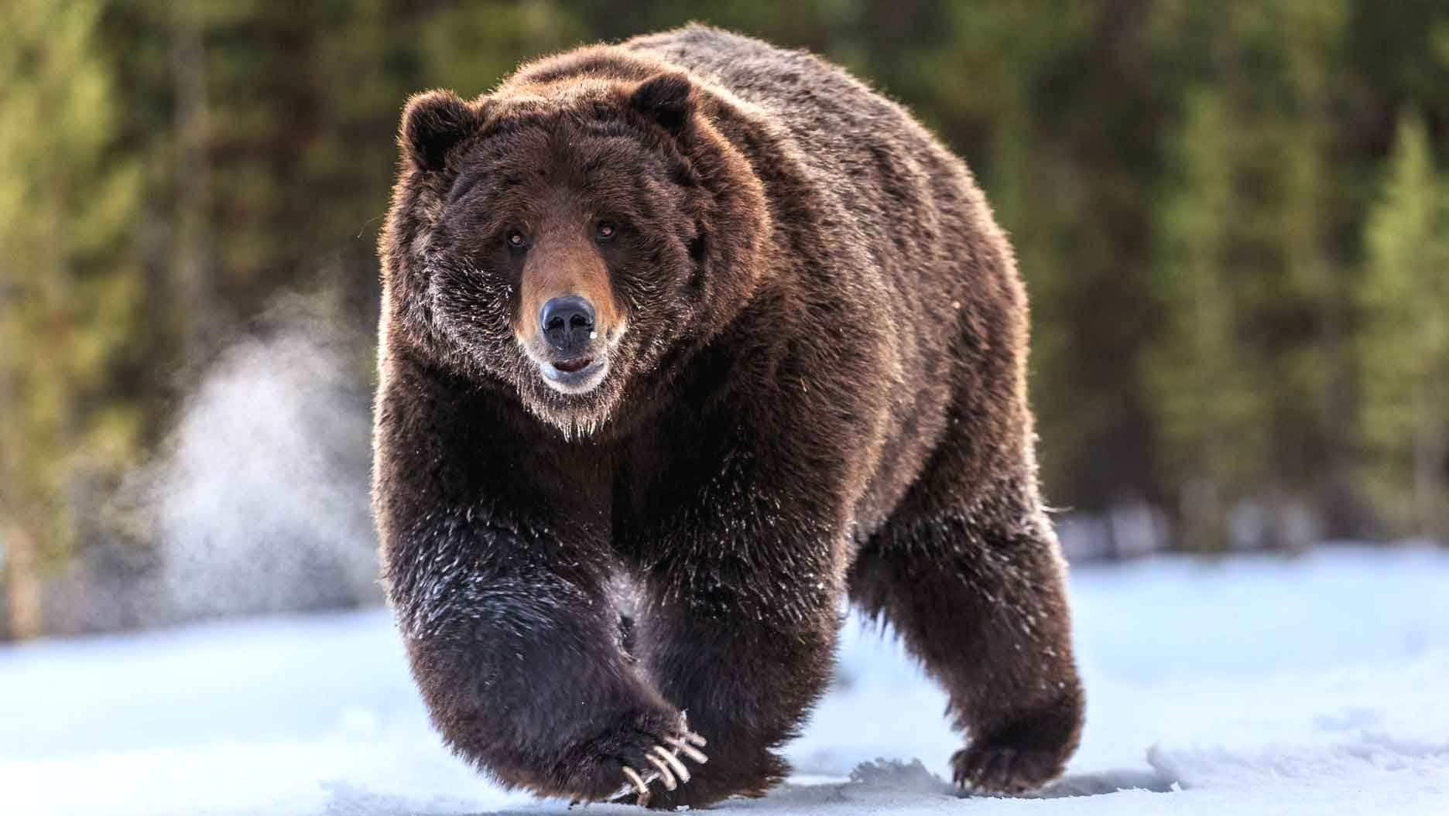
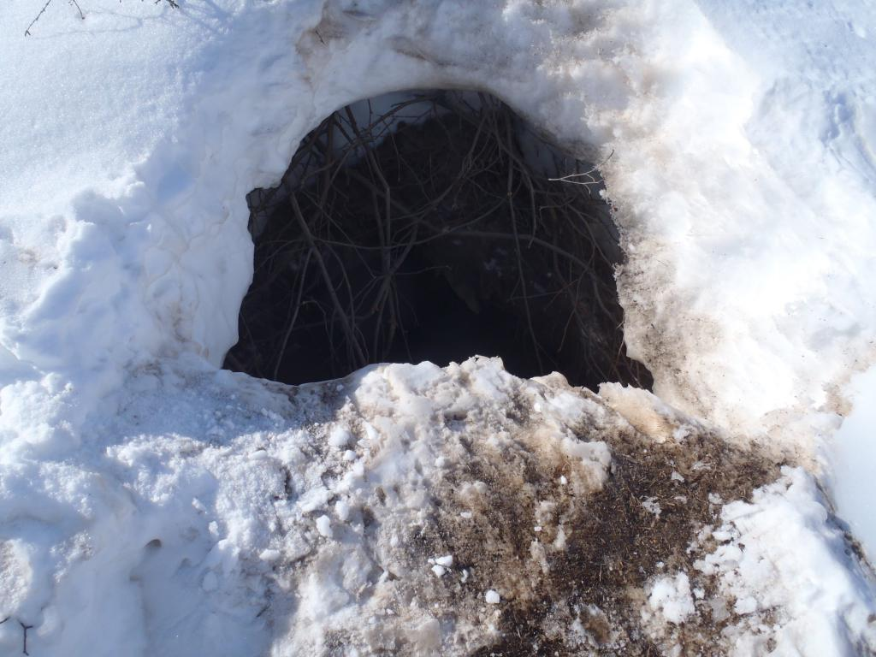
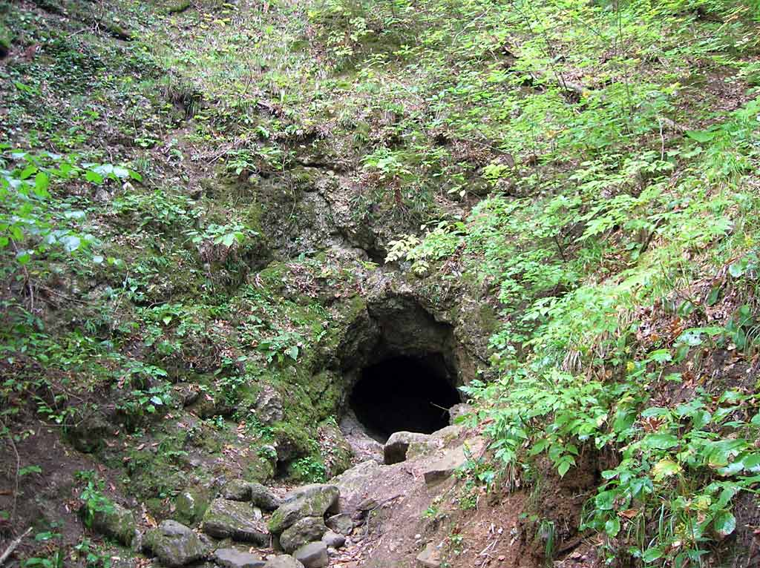
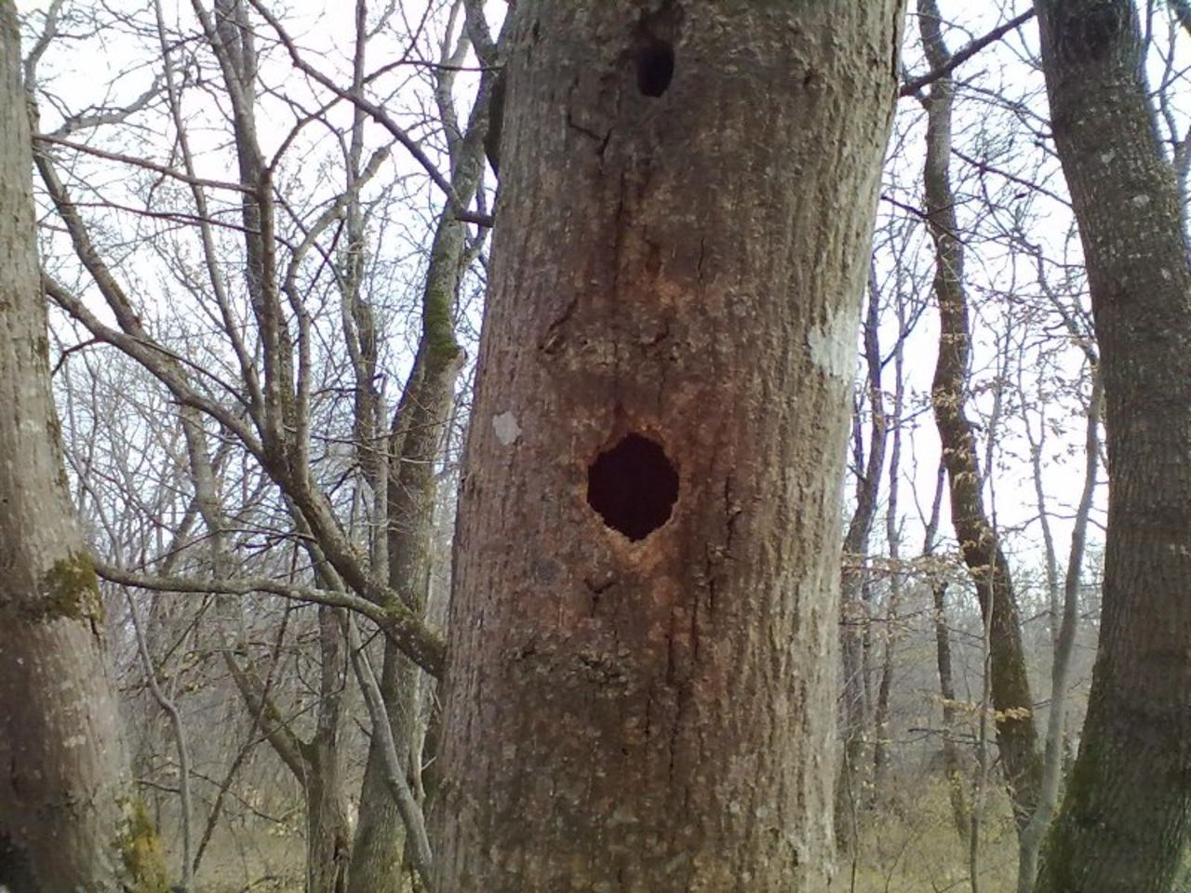
«Где чей домик?»Цель: образование притяжательных прилагательных (6-7 лет)

Slide 8
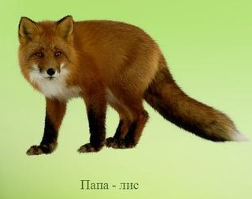
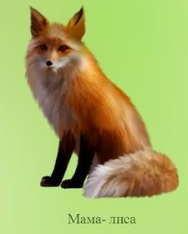
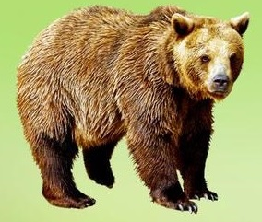
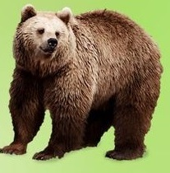
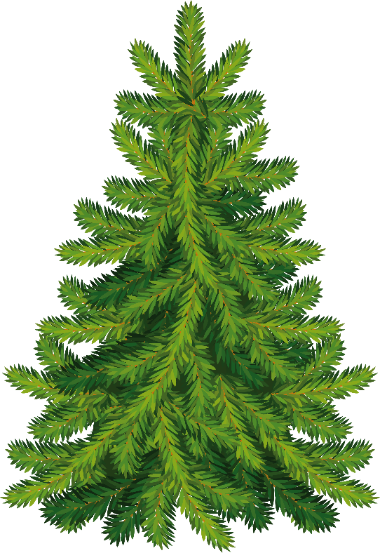
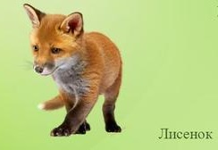
«Назови родителей и их детенышей» Цель: активизация словаря (возраст3-4 года)

Slide 9
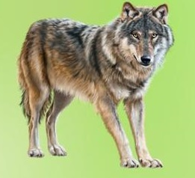
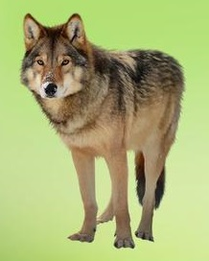
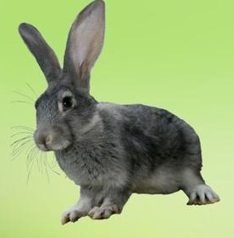
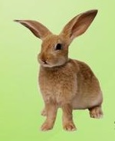
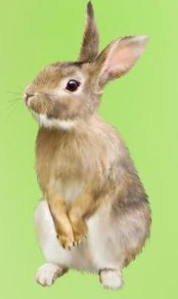
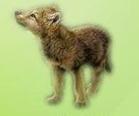
«Назови родителей и их детенышей» Цель: активизация словаря (возраст3-4 года)

Slide 10
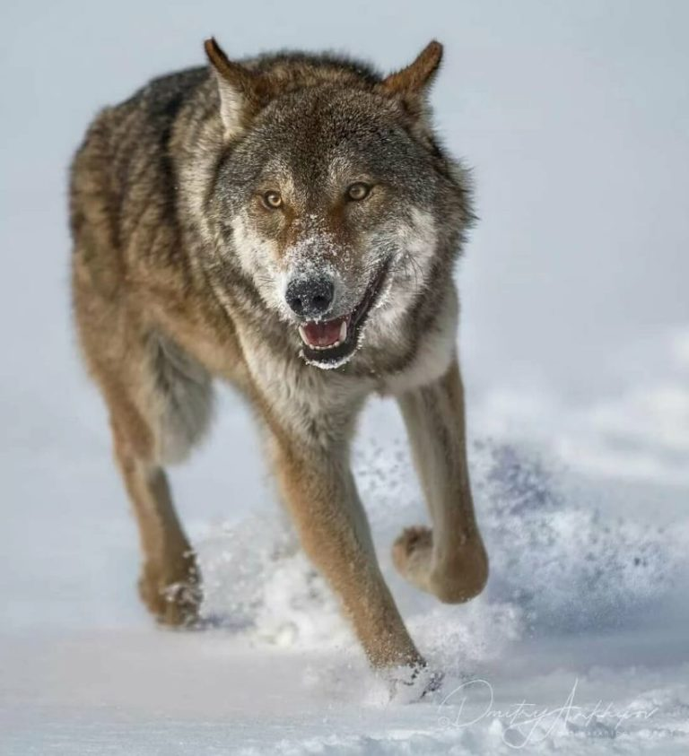
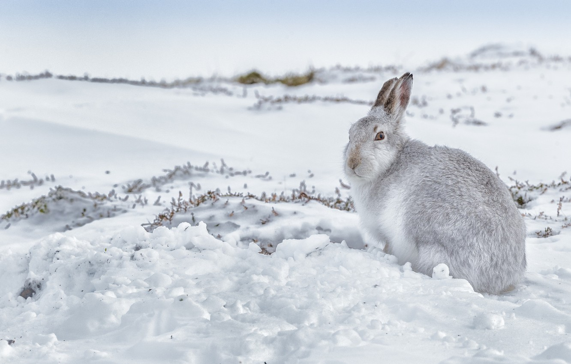
«Подбери признак и действие» Цель: активизация словаря (возраст3-4 года)
Волк какой?
Что делает?
Заяц какой?
Что делает?

Slide 11
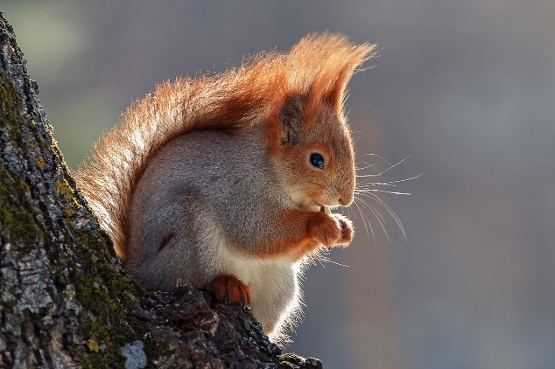
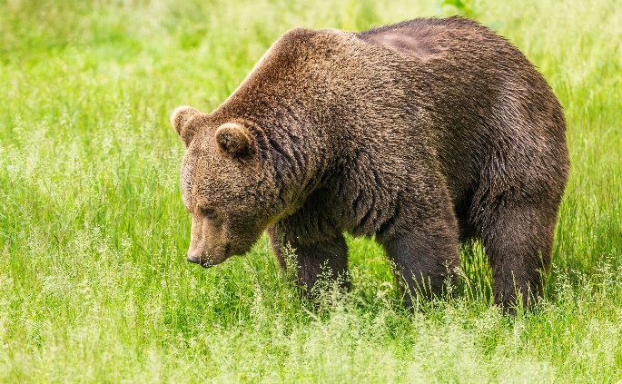
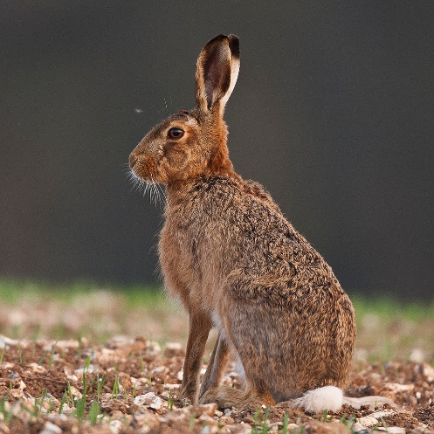
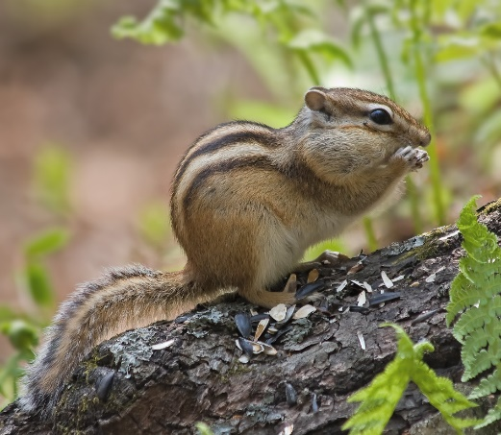
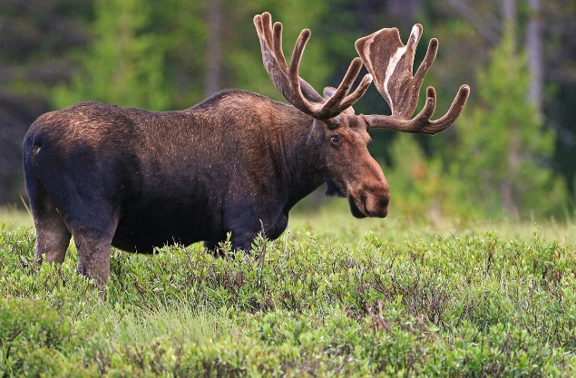
Игра «Скажи наоборот» Цель: активизация словаря (возраст 4-5лет)
Белка слабая, а медведь?
сильный
У лисы хвост длинный, а у зайца?
короткий
Лось большой, а бурундук?
маленький

Slide 12
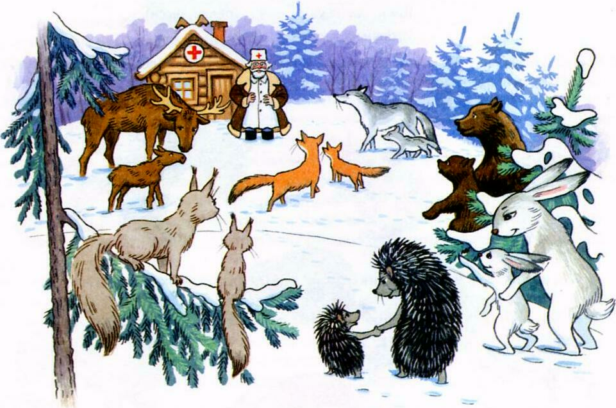
Упражнение
«Кто с кем» Цель: активизация словаря, упражнение в употреблении существительных в творительном падеже (возраст 3-5 лет)
Наступили холода. Заболели животные и пришли к доктору Айболиту.
Посмотри на картинку.
Кто пришел к лечебнице доктора Айболита (лиса с лисенком…)

Slide 13
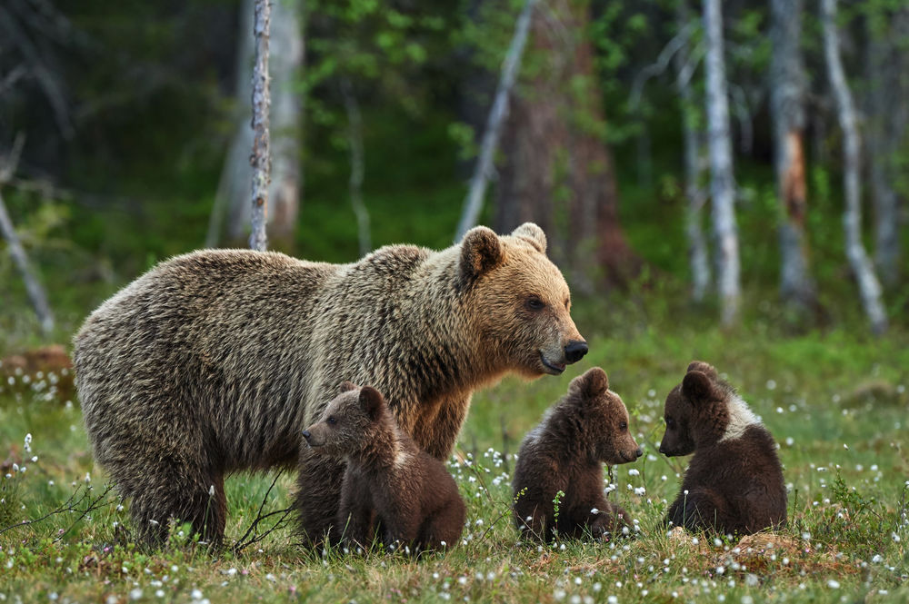
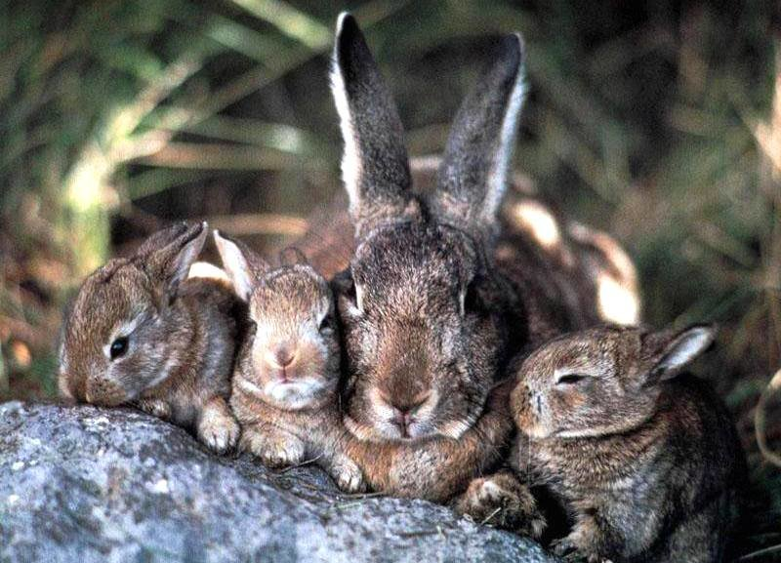
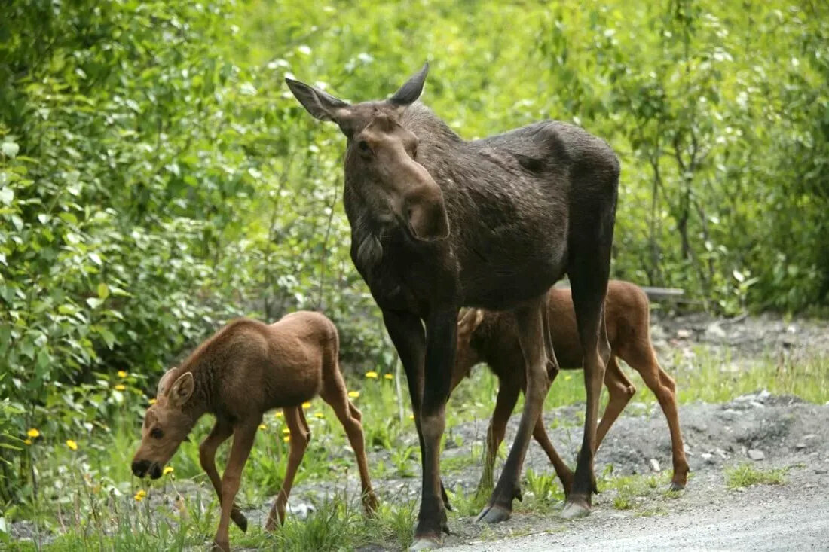
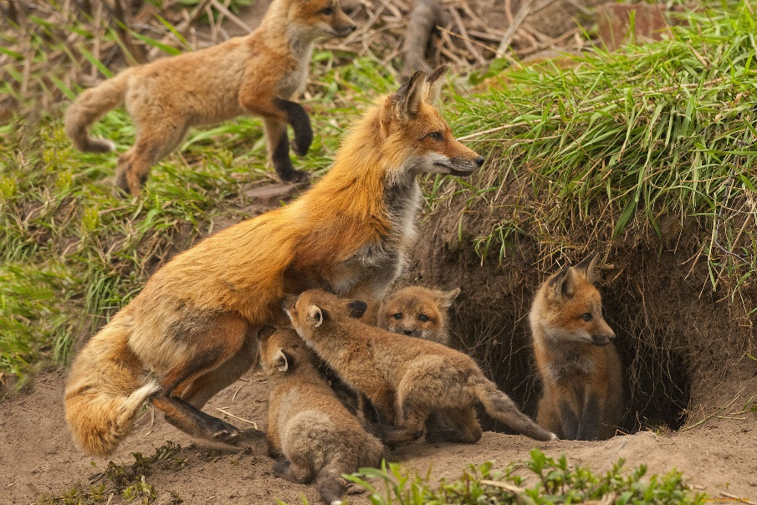
Упражнение «Кто с кем?» Цель: активизация словаря (возраст3-4 года)

Slide 14
Упражнение «Нелепицы» Цель: развитие связной речи
Посмотри на картинку.
Расскажи, чего не бывает.
А как должно быть на самом деле?

Slide 15
Упражнение «Сосчитай-ка» Цель: согласование числительных с существительными
Один суслик, два суслика, три суслика

Slide 16
«Составь предложение» Цель: развитие грамматического строя речи
скачет по…
- это большая…

Slide 17
«Составь предложение» Цель: развитие грамматического строя речи
живёт в…
любит ловить…

Slide 18
«Отгадай-ка» Цель: активизация словаря
Ноги, копыта, рога у….
Кисточки на ушах у….
Иголки на теле у….
Длинные уши у….
Полосатое тело у….

Slide 19
«Отгадай-ка» Цель: активизация словаря
В холодной плавает воде,
хороший рыболов.
На льдине отдыхает,
совершив большой улов.
Маленький лесной зверёк,
на спине листок несёт.
Нос смешной,
сам весь в иголках,
будто родственник он ёлки.
Это кошка, но большая. Её дом – тайга, леса. Иногда её бояться Волк и рыжая лиса. Она ходит очень скрытно Ей не скажешь: «Кошка брысь» Очень ловкий, сильный хищник, Страж тайги большая…

Slide 20
«Отгадай-ка» Цель: активизация словаря
Зимой в спячку он впадает, Летом бегает, играет, На спине полосок пять, Как же зверя сего звать?
Горбоносый, длинноногий
Великан ветвисторогий,
Ест траву, кустов побеги,
С ним тягаться трудно в беге.
Коль такого довелось
Встретить -
Знай, что это …
День и ночь по лесу рыщет,
День и ночь добычу ищет.
Ходит-бродит ... молчком,
Уши серые — торчком.

Slide 21
Рассказ «Как нерпы в Байкал попали»
Маленький белёк Хонгор совсем не хотел спать.
- Мама, мама, расскажи, откуда нерпы появились в озере Байкал? - спросил он.
- Хорошо, малыш, я поведаю тебе одну историю, которую рассказали нам наши предки. А ты, слушай внимательно, придет время, и ты расскажешь эту историю своим детям.
В северных морях Арктики давным-давно обитали тюлени. Жилось им привольно, но с каждым годом их становилось все больше и больше. И вот однажды на совете старейшин самый старый тюлень Ардан объявил о своем решении.
- Я уже стар, и умру на нашей земле, но молодые тюлени должны отправиться в путь и найти прекрасное озеро, о котором ходят легенды. В этом озере живет рыба голомянка, которая богата жиром. Озеро глубокое и чистое. Вы найдете там новый дом.
Итак, тюлени собрались в путь. Плыли они по Енисею, на их пути встречались всевозможные преграды, заторы, бушевала непогода. Эвенки называли Енисей «Ионесси» — большая вода.
И вот, спустя много дней тюлени оказались у притока реки Селенги, впадающей в Байкал. Оставалось совсем немного доплыть до таинственного озера. Тюрки когда-то назвали Байкал «бай-куль», что означает богатое озеро. И в этом вскоре убедились наши путешественники.
Берега Байкала были покрыты лесами. Величественные сосны виднелись на сопках. А прибайкальская тайга была домом для бурого медведя, горностая, соболя, ласки, барсука, росомахи и бурундука. Но больше всего тюленям понравилось само озеро. Оно действительно было чистое и глубокое.
Маленькие тюлени резвились в прозрачной воде, гонялись за рыбками с прозрачными бледно-розовыми тельцами. При их виде создавалось впечатление, что они светятся в темной воде. Оказалось, что это и есть та самая голомянка, о которой говорил старейшина Ардан.
- Теперь она является нашим основным кормом, - сказала мама.
Прошло много лет, тюленей стали называть байкальскими нерпами, а малышей бельками из-за белой шубки,
в которой они рождаются. Нерпы за много столетий прекрасно узнали окрестности Байкала и обитают здесь по сей день.
Малышу Хонгору очень понравился рассказ его мамы, он хотел задать еще много вопросов.
Но пора было спать. Наступит завтра, и любопытный малыш задаст новые вопросы своей маме.
автор Ушакова Ю.Н.
Примечание:
1.Хонгор - (в пер. с бур.) - милый, обаятельный, ласковый.
2.Ардан – (с тиб.) - сильный, могучий.

